Slide 1

Retrospektivní antropologie
ESF II projekt Západočeské univerzity v Plzni
reg. č. CZ.02.2.69/0.0/0.0/18_056/0013239
Tafonomie, zachovalost
Anna Pankowská
(s přispěním Eriky Průchové)

Slide 2

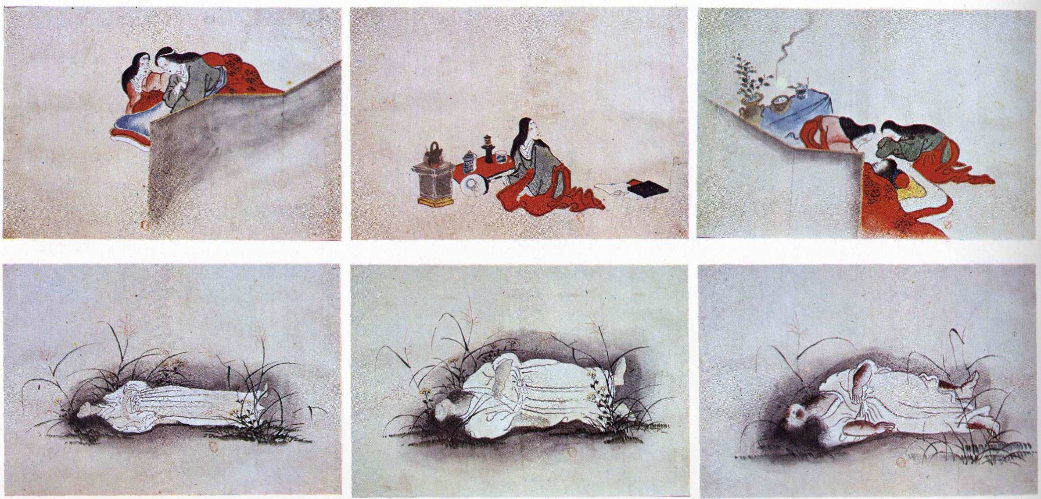
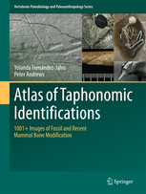
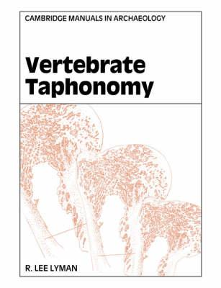
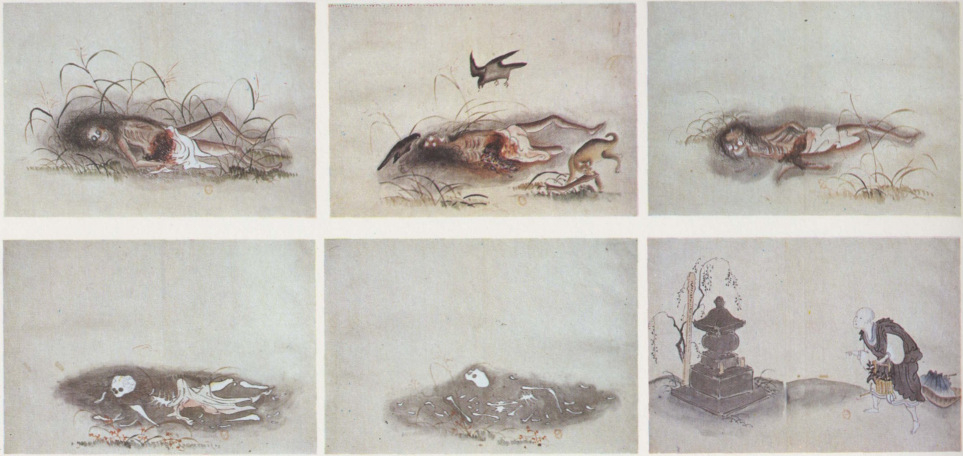
Co se děje s mrtvým tělem od okamžiku smrti?

Slide 3
What happens to objects after they leave the biosphere (living contexts), enter the lithosphere (buried contexts), and are subsequently recovered and studied (Stahl, 2014).
Rekonstrukce probíhá na základě analýzy stavu zachovalosti kostry, polohy kostry/kostí a pohřebního kontextu.

Slide 4
Co je zachovalost kostry?
Stav, ve kterém se lidské kosterní pozůstatky dochovávají do dnešní doby.
Zachovalost odráží tafonomický proces a je tudíž zásadním krokem pro odlišení přírodních a kulturních faktorů.
Základ pro následující osteologické hodnocení.

Slide 5
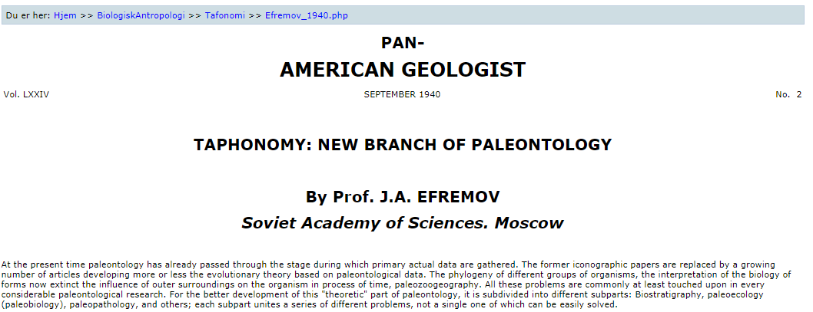
Tafonomie
Studium kulturních, fyzikálních, biologických a chemických procesů způsobených: lidmi, zvířaty a přírodními činiteli, kteří modifikují organismus po smrti.
Subdisciplína paleontologie (Ivan A. Efremov).
  Efremov, I. A. (1940) Taphonomy: a new branch of paleontology. Pan-American Geology 74:81-93.

Slide 6
Historie: 1. 1/2 20. století
Biostratinomie: studium přírodních vlivů na organický materiál od smrti do doby jeho pohřbu (uložení) (J. Weigelt, 1927).
Actu-paläontologie: studium přírodních vlivů na organický materiál od jeho smrti do doby vyzvednutí = věda o původu a podstatě způsobů utvářejících budoucí fosilie (R. Richter, 1928).

Slide 7
Actu-paläontologie (Rudolf Richter)
Zkoumání fosilních stop a otisků (ichnologie).
Studium procesů destrukce, transportu a pohřbívání organických zbytků:
  tanatologii – studium příčin smrti a jejích okamžitých následků;
  comidologii – studium transportu organických zbytků;
  biostratonomii – studium procesů probíhajících od smrti organismu do jeho pohřbení v sedimentu;
  nekrologii – studium procesů rozpadu organismů až k diagenezi.

Slide 8
Efremov ukázal význam a šíři problémů, komplexitu metod a současně sjednocení paleontologie, geologie a biologie na poli tafonomického bádání.

Slide 9
Historie: 2. 1/2 20. století
Tafonomie začíná postupně expandovat do dalších oborů (archeologie, zooarcheologie).
Předmět bádání: studium kumulace, fragmentace, povrchového poškození a způsob uložení zvířecích kostí a rostlinných makrozbytků = význam při studiu využívání zvířat jako potravy.
1987: Boddington – Garland – Janaway (eds), sborník, kterým vstoupili na pole bádání biologičtí antropologové.

Slide 10
Tafonomie a antropologie/archeologie v současnosti
  1) Modifikace povrchu kosti (anglosaská tradice)
  2) Artikulace kloubních spojů
  Fragmentace, kompletnost, přítomnost kosti
Polohové transformace (frankofonní tradice)

Slide 11
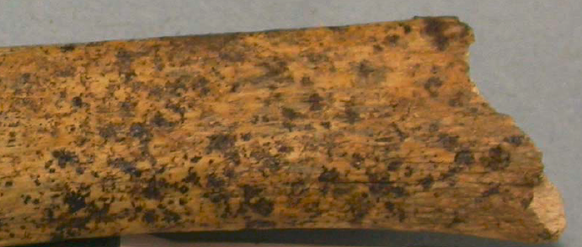
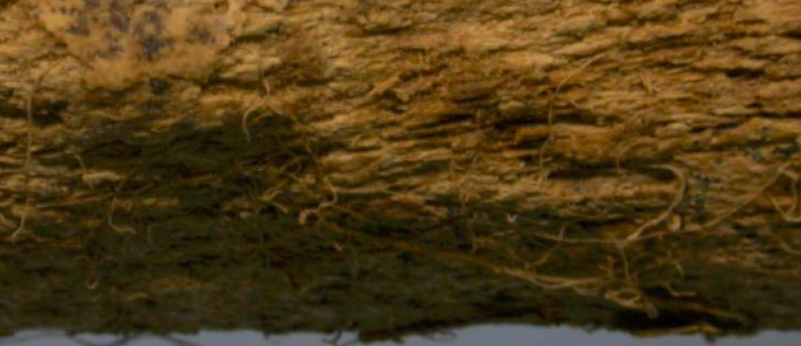
Modifikace povrchu

Slide 12
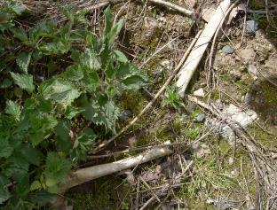
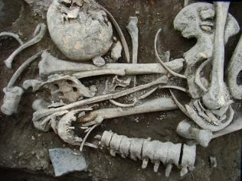
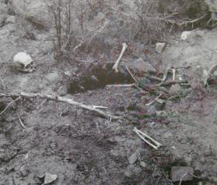
Artikulace
Roztroušení

Slide 13
KATEGORIZACE PŮSOBÍCÍCH VLIVŮ
a) vnitřní, b) vnější: kulturní a přírodní (Henderson, 1987)
a) fyzikální, b) biologické, c) chemické (Henderson, 1987)
a) predepoziční, b) postdepoziční, c) postexkavační (Garland, 1987)
a) činitel, b) proces, c) stopa (Lyman, 1994)
a) kulturní, b) nekulturní (Fisher, 1995)
Notes:
Lyman (1994: 3) vyděluje tafonomického činitele (odkud vychází zdroj síly; např. gravitace), tafonomický proces (působení činitele; pohyb půdy po svahu) a tafnomickou stopu (výsledek působení činitele; kumulace kostí na úpatí a jejich abradovaný povrch)

Slide 14
VNITŘNÍ FAKTORY
Morfologie a velikost kosti
Věk dožití a pohlaví
Hustota kostní tkáně
Patologie

Slide 15
Věk dožití a pohlaví
Věk: změna poměru anorganické a organické složky během ontogeneze, změna hustoty kosti, morfologie a velikost kostí.
Pohlaví: rozdíl v hustotě kosti.
Na pohřebištích je vždy nízký počet dětských koster.
Vnitřní faktor (méně anorganické složky)?
Kulturní faktor? Děti byly pohřbívány odlišným způsobem?
Metodologický faktor? Malé kosti se lehce ztratí?

Slide 16
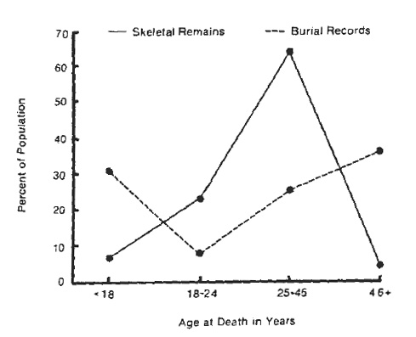
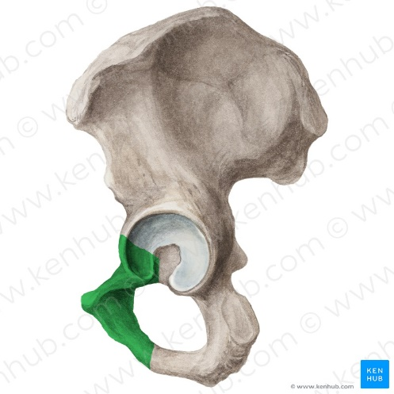
Walker et al. (1988)
Absence nedospělých a starých jedinců
Disproporcionalita pohlaví = podhodnocení starších žen a mladších mužů

Slide 17
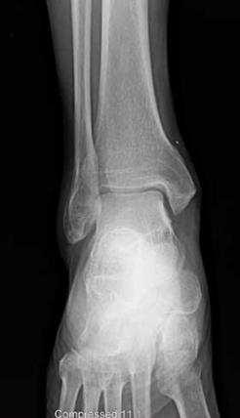
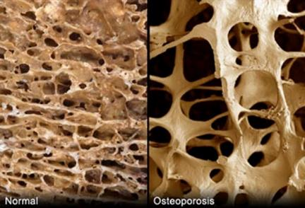
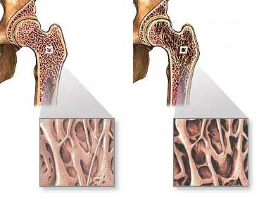
Hustota kostní tkáně
poměr obsahu kostní hmoty k tloušťce kosti (g/cm³)
kolísá

Slide 18
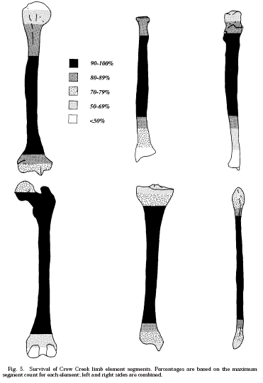
Hustota kostí (Galloway, 1997)

Slide 19
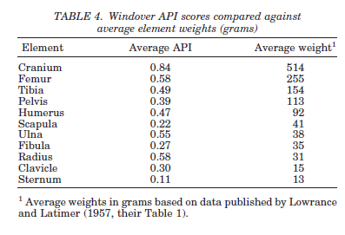
Stojanowski et al. (2002)

